Slide 1

第8章 数学形态学及其应用
8.1 引言
8.2 二值形态学
8.3 灰值形态学
8.4 形态学的应用
8.5 应用实例——细化

Slide 2
8.1 引 言
8.1.1 数学形态学
数学形态学(Mathematical Morphology)诞生于1964年。法国巴黎矿业学院的博士生赛拉(J. Serra)和导师马瑟荣(G.Matheron)，在从事铁矿核的定量岩石学分析及预测其开采价值的研究中提出“击中/击不中变换”，并在理论层面上第一次引入了形态学的表达式，建立了颗粒分析方法。他们的工作奠定了这门学科的理论基础，如击中/击不中变换、开闭运算、布尔模型及纹理分析器的原型等。数学形态学的基本思想是用具有一定形态的结构元素去量度和提取图像中的对应形状，以达到对图像分析和识别的目的。

Slide 3
数学形态学的数学基础是集合论，因此它具有完备的数学基础，这为形态学用于图像分析和处理、形态滤波器的特性分析和系统设计奠定了坚实的基础。数学形态学的应用可
以简化图像数据，保持它们基本的形状特性，并除去不相干的结构。数学形态学的算法具有天然的并行实现的结构，能并行实现形态学分析和处理算法，大大提高了图像分析和
处理的速度。

Slide 4
数学形态学由一组形态学的代数运算子组成，它的基本运算有4个：膨胀(或扩张)、腐蚀(或侵蚀)、开和闭运算。它们在二值图像和灰值(多值)图像中各有特点。基于这些基本运算还可推导和组合成各种数学形态学实用算法，用它们可以进行图像形状和结构的分析及处理，包括图像分割、特征抽取、边界检测、图像滤波、图像增强和恢复等。数学形态学方法利用一个称为结构元素(Structure Element)的“探针”收集图像的信息，当探针在图像中不断移动时，便可考察图像各个部分间的相互关系，从而了解图像的结构特征。数学形态学基于探测的思想，与人的FOA(Focus Of Attention)的视觉特点有类似之处。作为探针的结构元素，可直接携带知识(形态、大小甚至灰值和色度信息)来探测研究图像的结构特点。

Slide 5
数学形态学的基本思想及方法适用于有关图像处理的各个方面，如基于击中/击不中变换的目标识别，基于流域概念的图像分割，基于腐蚀和开运算的骨架抽取及图像编码压缩，基于测地距离的图像重建，基于形态学滤波器的颗粒分析等。迄今为止，还没有一种方法能像数学形态学那样，既有坚实的理论基础，简洁、朴素和统一的基本思想，又具有如此广泛的实用价值。有人称数学形态学在理论上是严谨的，在基本观念上却是简单和优美的。

Slide 6
数学形态学是一门建立在严格数学理论基础上的学科，其基本思想和方法对图像处理的理论和技术产生了重大影响。事实上，数学形态学已经构成一种新的图像处理方法和理论，形态学图像处理已成为数字图像处理的一个主要研究领域，并且已经应用于多门学科的图像分析和处理中。这门学科在字符识别，显微图像分析(如定量金相分析、颗粒分析)，医学图像处理(例如在医学和生物学中应用数学形态学对细胞进行检测、研究心脏的运动过程以及对脊椎骨癌图像进行自动数量描述)，图像编码与压缩，工业检测(如食品检验、印刷电路自动检测、印刷表面质量分析检测、印刷品质量自动检测)，材料科学，机器人视觉，智能交通管制中汽车运动情况的监测等方面都取得了许多非常成功的应用。另外，数学形态学在指纹检测、经济地理、合成音乐和断层X光照像等领域也有良好的应用前景，数学形态学的思想对数字几何处理的方法也有重要意义。形态学方法已迅速成为图像应用领域工程技术人员的必备工具。

Slide 7

8.1.2 基本符号和术语
数学形态学建立在集合论的基础之上，因此在介绍数学形态学的算法之前，我们先介绍一些集合论和数学形态学中的符号和术语。
1. 元素和集合
在数字图像处理的数学形态学运算中，把一幅图像称为一个集合。对于二值图像而言，习惯上认为取值为1的点对应于景物，用阴影表示；而取值为0的点构成背景，用白色表示。这类图像的集合是直接表示的。考虑所有值为1的点的集合A，则A与图像是一一对应的。对于一幅图像A，如果点a在A的区域以内，那么就说a是A的元素，记为a∈A，否则记作 ，如图8-1(a)所示。

Slide 8
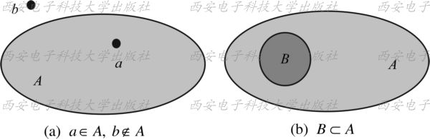
图8-1 元素、集合间的关系

Slide 9




对于两幅图像A和B，如果对B中的每一个点b，b∈B且有b∈A，那么称B包含于A，记作 。如果同时还有A中存在至少一个点a，a∈A且 ，那么称B真包含于A，记作 ，如图8-1(b)所示。由定义可知，如果 ，那么必有 。 恒成立。

Slide 10

2. 交集、并集和补集
两个图像集合A和B的公共点组成的集合称为两个集合的交集，记为A∩B，即A∩B={a|a∈A且a∈B}。两个集合A和B的所有元素组成的集合称为两个集合的并集，记为A∪B，即A∪B={a|a∈A，或a∈B}。对一幅图像A，在图像A区域以外的所有点构成的集合称为A的补集，记为A^{C}，即
A^{C}= 。
交集、并集和补集运算是集合的最基本的运算，如图8-2所示。

Slide 11
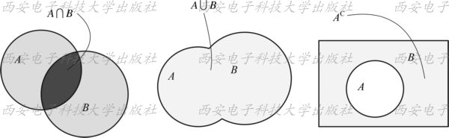
图8-2 集合的交、并和补

Slide 12
3. 击中(Hit)与击不中(Miss)
设有两幅图像A和B，如果A∩B≠(空集合)，那么称B击中A，记为B↑A；否则如果A∩B=，那么称B击不中A，如图8-3所示。
∅
∅

Slide 13
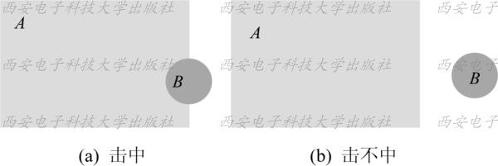
图8-3 击中与击不中

Slide 14
4. 平移，反射
设A是一幅数字图像，b是一个点，那么定义A被b平移后的结果为A+b={a+b|a∈A}即取出A中的每个点a的坐标值，将其与b的坐标值相加，得到一个新的点的坐标值a+b。
所有这些新点所构成的图像就是A被b平移的结果，记为A+b，如图8-4(c)所示。
A关于图像原点的反射记为A^{V}={a|-a∈A}，即将A中的每个点的坐标取相反数后所得的新图像，如图8-4(d)所示。

Slide 15
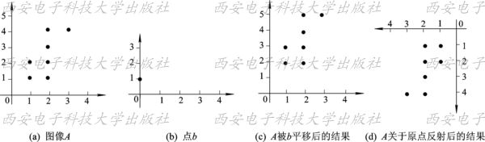
图8-4 平移与反射

Slide 16
5. 目标和结构元素
被处理的图像称为目标图像。为了确定目标图像的结构，必须逐个考察图像各部分之间的关系，并且进行检验，最后得到一个各部分之间关系的集合。
在考察目标图像各部分之间的关系时，需要设计一种收集信息的“探针”，称为“结构元素”。“结构元素”一般也用大写英文字母表示，例如用S表示。在图像中不断移动结构元素，就可以考察图像中各部分间的关系。一般来说，结构元素的尺寸要明显小于目标图像的尺寸。

Slide 17
8.2 二值形态学
二值形态学中的运算对象是集合，但实际运算中当涉及两个集合时并不把它们看做是互相对等的。一般设A为图像集合，S为结构元素，数学形态学运算即用S对A进行操作。需要指出，结构元素本身实际上也是一个图像集合。对每个结构元素，可以指定一个原点，它是结构元素参与形态学运算的参考点。原点可以包含在结构元素中，也可以不包含在结构元素中，但运算的结果常不相同。以下用阴影代表值为1的区域，白色代表值为0的区域，运算对于值为1的区域进行。二值形态学中两个最基本的运算——腐蚀与膨胀的示意
图参见图8-5所示。

Slide 18
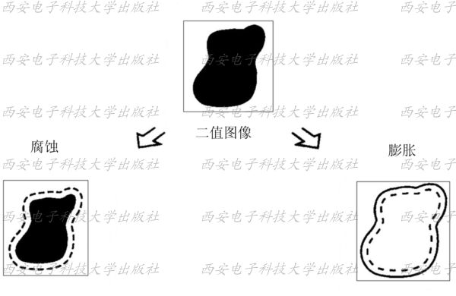
图8-5 腐蚀与膨胀示意图[

Slide 19
8.2.1 腐蚀
腐蚀是一种最基本的数学形态学运算。对一个给定的目标图像X和一个结构元素S，将S在图像上移动，则在每一个当前位置x，S+x只有三种可能的状态，如图8-6所示：
(1） S+x⊆X； (8－1）
(2） S+x⊆X^{C}；
(3） S+x∩ X与S+x∩ X^{C}均不为空。

Slide 20
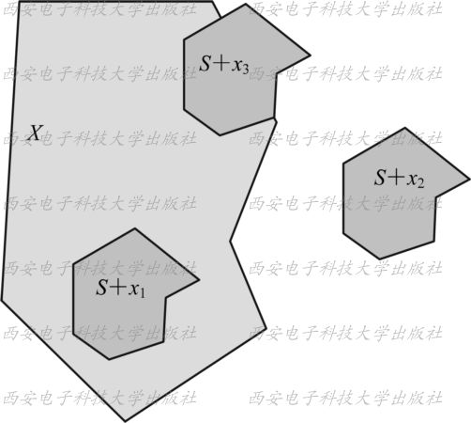
图8-6 S+x的三种可能的状态

Slide 21
第一种情形说明S+x与X相关最大；第二种情形说明S+x与X不相关；而第三种情形说明S+x与X只是部分相关。因而满足式(8-1)的点x的全体构成结构元素与图像的最大相关点集，称这个点集为S对X的腐蚀(简称腐蚀，有时也称X用S腐蚀)，记为X S。
腐蚀也可以用集合的方式定义：
X⊝S={x| S+x ⊆X}
⊝
(8－2）

Slide 22
式(8-2)表明，X用S腐蚀的结果是所有使S平移x后仍在X中的x的集合。换句话说，用S来腐蚀X得到的集合是S完全包括在X中时S的原点位置的集合。
腐蚀在数学形态学运算中的作用是消除物体边界点。如果结构元素取3×3的像素块，腐蚀将使物体的边界沿周边减少一个像素。腐蚀可以把小于结构元素的物体去除，这样选
取不同大小的结构元素，就可以在原图像中去掉不同大小的物体。如果两个物体之间有细小的连通，那么当结构元素足够大时，通过腐蚀运算可以将两个物体分开。
下面通过具体例子来考察腐蚀运算的操作过程。

Slide 23
例8-1 腐蚀运算图解。图8-7给出腐蚀运算的一个简单示例。其中图8-7(a)中的阴影部分为集合X，图8-7(b)中的阴影部分为结构元素S，而图(c)中深色阴影部分给出X⊝S (浅色为原属于X现腐蚀掉的部分)。由图可见腐蚀将图像(区域)收缩小了。

Slide 24
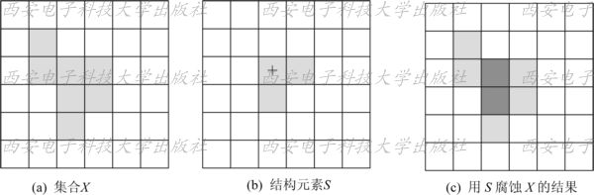
图8-7 腐蚀运算示例

Slide 25

如果S包含了原点，即O∈S，那么X⊝S将是X的一个收缩，即 X⊝S X (当O∈S时)；如果S不包含原点，那么X⊝SX未必成立。如果结构元素S关于原点O是对称的，那么
S=S^{V}，因此X ⊝ S=X ⊝ S^{V}；但是如果S关于原点O不是对称的，那么X被S腐蚀的结果与X被S^{V}腐蚀的结果是不同的。

Slide 26


利用式(8-2)可以直接设计腐蚀变换算法。但有时为了更方便，常用腐蚀的另一种表达式：
X⊝S= {X+s| -s S}
(8-3)
式(8-3)可从式(8-2)中推出，它把腐蚀表示为图像平移的交，这在某些并行处理环境中特别有用。图8-8给出了一个例子。

Slide 27
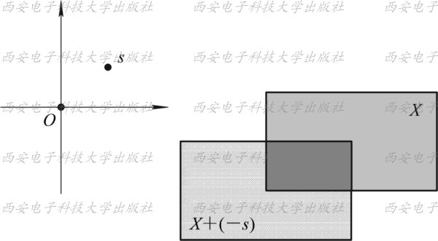
图8-8 腐蚀表示为图像平移的交

Slide 28
根据上述理论，利用VC＋＋可以编写一个实现腐蚀运算的函数MakeErosion()。
//**************************************
//函数名称：MakeErosion()
//基本功能：本函数对图像数据执行腐蚀操作
//参数说明：
// int *nMask 结构元素数组指针
// int nMaskLen 结构元素长度(以点数为计算单位)
// unsigned char *pOut 输出图像数据指针
// unsigned char *pIn 输入图像数据指针

Slide 29
// int nWidthBytes 图像宽度(以字节表示)
// int nWidth 图像宽度(以像素表示)
// int nHeight 图像高度(以像素表示)
//返回值：BOOL 成功返回TRUE，失败返回FALSE
//*********************************
BOOL CMorphPro：：MakeErosion(int *nMask， int nMaskLen， unsigned char *pOut，unsigned char *pIn， int nWidthBytes，int nWidth，int nHeight)

Slide 30
{
//若传入的图像数据为空，将无法完成操作，直接返回
If (pOut==NULL || pIn==NULL) return FALSE；
//定义变量 int x，y，k； unsigned char Mask；
//执行腐蚀操作 for ( y=0；y < nHeight；y++ )
{

Slide 31
unsigned char *pOutTemp=pOut； pOutTemp +=y * nWidthBytes ； for ( x=0 ；x < nWidth ；x ++ )
{
Mask=1； for ( k=0 ；k < nMaskLen ；k ++ )
{

Slide 32
//不能处理边界像素 if ( ( x+nMask［2 * k ］ >=0 ) &&
( x+nMask［2 * k ］ < nWidth ) &&
( y+nMask［2 * k+1 ］ >=0 ) &&
( y+nMask［2 * k+1 ］ < nHeight ))
{ unsigned char Data；
//取与模板中位置相对应的像素值

Slide 33
unsigned char * pTemp=pIn； pTemp +=y * nWidthBytes； pTemp +=nMask［2 * k+1］ * nWidthBytes；
Data=pTemp［x+nMask［2 * k］］； if (Data !=255)
{
Mark=0； k=nMaskLen；
}

Slide 34
} else
{
Mark=0； k=nMaskLen；
}
} if ( Mark==1) pOutTemp［x］=255；
}
} return TRUE；
}

Slide 35
函数MakeErosion()是一个保护型函数，在文档类中不能直接调用，CMorphPro类(形态学处理类)提供了一个公有型函数Erosion()，可调用MakeErosion()进行腐蚀运算。有关CMorphPro类的详细说明请参考本书所附光盘。Erosion()函数核心代码如下：

Slide 36
//***************************************
//函数名称：BOOL Erosion()
//基本功能：本函数对CDibObject对象中的图像进行
//腐蚀运算
//参数说明：int * nMask 结构元素数组指针 int nMaskLen 结构元素长度
(以点数为计算单位)
CDibObject *pDibObject 输出图像数据指针
//返回值：BOOL 成功返回TRUE，失败返回FALSE

Slide 37
//**************************************
BOOL CMPorphPro ：：Erosion(int * nMask， int nMaskLen，CDibObject *pDibObject)
{
//使用传入的CDibObject对象
//无CDibObject对象时，返回FALSE
//获得图像宽度和高度及字节宽度 int nWidth=m_pDibObject－> GetWidth()； int nHeight=m_pDibObject－> GetHeight()；

Slide 38
int nWidthBytes=m_pDibObject－> WidthBytes
(8，nWidth)；
//图像数据区大小
DWORD dwsize=WidthBytes * nHeight；
//获得图像数据区指针 unsigned char *pNewBuffer=(unsigned char * )
：：GlobalLock( hNewDib)；
//将原图像数据移动到新图像中(原图像数据清零)

Slide 39
MoveBuffer(pNewBuffer，pOldBuffer，
(LONG)dwSize)；
//调用MakeErosion()保护型函数进行腐蚀操作
MakeErosion(nMask，nMaskLen，pOldBuffer， pNewBuffer，nWidthBytes，nWidth，nHeight)；
//将内存解锁以及将不再使用的内存释放 return；
}

Slide 40
利用这一函数，用VC++编程后，便可以实现二值图像的腐蚀，如图8-9所示。其中，图8-9(a)是原始二值图像，图8-9(b)是3×3的结构元素，图8-9(c)是腐蚀结果。

Slide 41
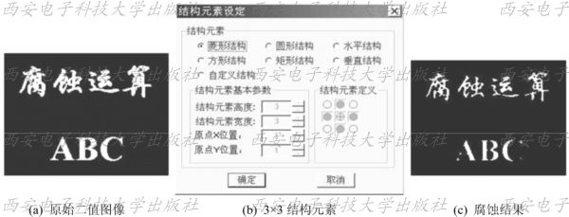
图8-9 用3×3的结构元素进行腐蚀

Slide 42

8.2.2 膨胀
腐蚀可以看做是将图像X中每一与结构元素S全等的子集S+x收缩为点x。反之，也可以将X中的每一个点x扩大为S+x，这就是膨胀运算，记为X S。用集合语言，它定义为
X S={x|S+x∪x≠Φ} (8-4)
与式(8-4)等价的膨胀运算的定义形式还有：
(1) XS=∩{X+s| s∈S} (8-5)
(2) XS=∩{S+x| x∈X} (8-6)
式(8-4)和式(8-5)在算法设计中更为有用，而式(8-6)便于刻画其几何特性。

Slide 43
事实上，还可以利用击中定义膨胀：
XS={x|(S^{V}+x)∪X≠Φ} (8-7)
式(8-7)利用击中输入图像，即与输入图像交集不为空的原点对称结构元素S^{V}的平移表示膨胀。利用式(8-7)进行膨胀的例子如图8-10所示，图(a)中阴影部分为集合X，图(b)中阴影部分为结构元素S(标有“+”处为原点)，它的反射见图(c)，而图(d)中的两种阴影部分(深色为扩大的部分)合起来为集合XS。由图可见膨胀将图像区域扩大了。

Slide 44


该例表明用S膨胀X的过程是，先对S做关于原点的映射，再将其反射平移x，这里X与S反射的交集不为空集。换句话说，用S来膨胀X得到的集合是S^{V}的位移与X至少有一个公共的非零元素相交时，S的原点位置的集合。根据这个解释，式(8-7)也可写成：
X S={x| (S^{V}+x)∪ X  X } (8-8)

Slide 45
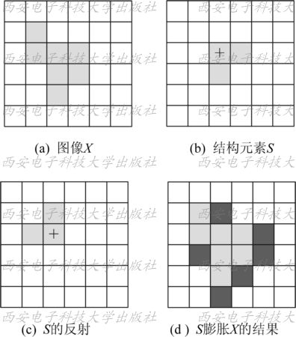
图8-10 按式(8-7)膨胀的结果

Slide 46


腐蚀和膨胀运算与集合运算的关系如下：
X ○ (Y∩Z)=(X ○ Y) ∪ (X ○ Z)
X  (Y∩Z)=(XY) ∩ (X Z)
(X∩Y) ○ Z  (X ○ Z) ∩ (Y ○ Z)
(X∩Y) Z=(XZ) ∩ (YZ)
(X∪Y) ○ Z=(X ○)∪ (Y ○ Z)
(X∪Y)Z  (XZ)∪ (YZ)
－
－
－
－
－
－
－
－
－

Slide 47
从式(8-4)以及上式可知，腐蚀和膨胀运算对集合运算的分配律只有在特定情况下才能成立，应用时应予以注意。另外，用腐蚀和膨胀运算还可以实现图像的平移。如果在自定
义结构元素时选择不在原点的一个点作为结构元素，则得到的图像形状没有任何改变，只是位置发生了移动。
仿照MakeErosion()函数，可以编写一个MakeDilation()函数进行膨胀运算。与腐蚀类似，由Dilation()函数调用MakeDilation()函数便可以实现二值图像的膨胀运算，如图8-11所示。

Slide 48
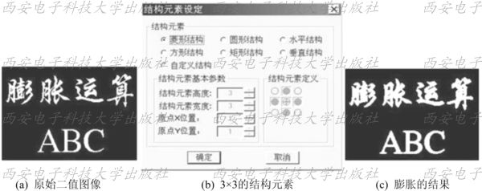
图8-11 用3×3的结构元素进行膨胀

Slide 49
8.2.3 开、闭运算
1. 基本概念
如果结构元素为一个圆盘，那么，膨胀操作可填充图像中比结构元素小的孔洞及图像边缘处小的凹陷部分；而腐蚀可以消除图像中的毛刺及细小连接成分并将图像缩小，从而使其补集扩大。但是，膨胀和腐蚀并非互为逆运算，所以它们可以级连结合使用。在腐蚀和膨胀两个基本运算的基础上，可以构造出形态学运算族，它由膨胀和腐蚀两个运算
的复合与集合操作(并、交、补等)组合成的所有运算构成。例如，可先对图像进行腐蚀然后膨胀其结果，或先对图像进行膨胀然后腐蚀其结果(使用同一结构元素)。前一种运算称为开运算(或开启)，后一种运算称为闭运算(闭合)。开运算和闭运算是形态学运算族中两个最为重要的组合运算。

Slide 50

对图像X及结构元素S，用符号X○S表示S对图像X作开运算，用符号X●S表示S对图像X作闭运算，它们的定义为
X○S=(X ○ S)S (8-9)
X●S=(XS) ○ S (8-10)
由式(8-9)和(8-10)可知，X○S可视为对腐蚀图像X ○ S用膨胀来进行恢复。而X●S可看做是对膨胀图像XS用腐蚀来进行恢复。不过这一恢复不是信息无损的，即它们通
常不等于原始图像X。由开运算的定义式可以推得：
X○S=∩{ S +x | S +x  X} (8-11)
－
－
－

Slide 51
因而X○S是由所有X的与结构元素S全等的子集的并组成的。或者说对X○S中的每一个点x，均可找到某个包含在X中的结构元S的平移S+y，使得x∈S+y，即x在X的近旁具有不小于S的几何结构。而对于X中不能被X○S恢复的点，其近旁的几何结构总比S要小。这一几何描述说明X○S是一个基于几何结构的滤波器。图8-12给出了两个开运算的例子，其中图(a)是结构元素S₁ 和S₂，图(b)是用S₁对X进行开运算的结果，图(c)是用S₂对X进行开运算的结果。当使用圆盘结构元素时，开运算对边界进行了平滑，去掉了凸角。在凸角点周围，图像的几何构形无法容纳给定的圆盘，从而使凸角点周围的点被开运算删除。而当使用线段结构元素时，沿线段方向宽度较大的部分才能够被保留下来，而较小的凸部分将被剔除。而X-X○S给出的是图像的突出特征。可见，不同的结构元素的选择导致了不同的分割，即提取出不同的特征。

Slide 52
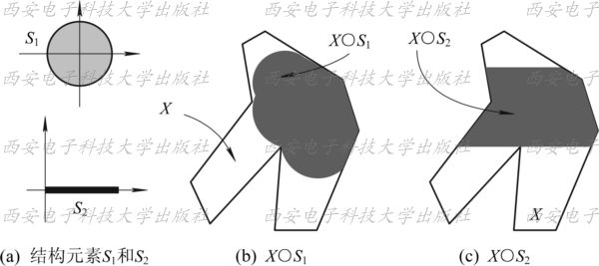
图8-12 开运算去掉了凸角

Slide 53
开启和闭合不受原点是否在结构元素之中的影响。
由腐蚀和膨胀的对偶性可知：
(X^{C}○S)^{C} = X●S
(X^{C}●S)^{C} = X○S
(8-12)
开、闭变换也是一对对偶变换，因此，闭运算的几何意义可以由补集的开运算的几何意义导出。图8-13给出了两个闭运算的例子，其中图(a)是结构元素S₁和S₂，图(b)是用S₁对X进行闭运算的结果，图(c)是用S₂对X进行闭运算的结果。可见闭运算通过填充图像的凹角来平滑图像，而X●S-X给出的是图像的凹入特征。

Slide 54
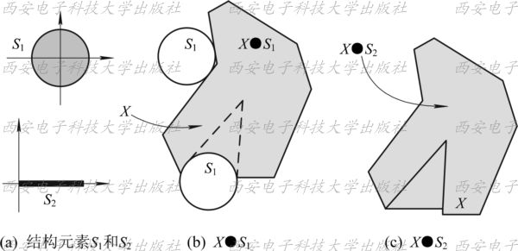
图8-13 闭运算填充了凹角

Slide 55
图8-14给出一个用圆形结构元素S对一幅图像区域分别进行开和闭运算的过程和结果。

Slide 56
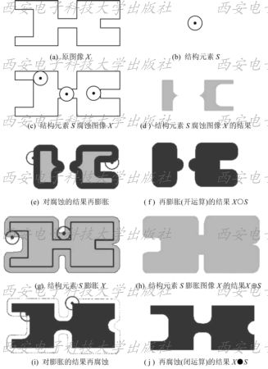
图8-14 开、闭运算示例

Slide 57
2. 开闭运算的代数性质
由于开、闭运算是在腐蚀和膨胀运算的基础上定义的，根据腐蚀和膨胀运算的代数性质，不难得到开闭运算下面的性质。
(1) 对偶性：
(X^{C}○S)^{C}=X●S ；(X^{C}●S)^{C}=X○S
(2) 扩展性(收缩性)：
X○S X X●S
即开运算恒使原图像缩小，而闭运算恒使原图像扩大。

Slide 58
(3) 单调性：
如果XY，则
X●S  Y●S ，X○S  Y○S
如果YZ，且Z●Y=Z，那么
X●Y  X●Z
根椐这一性质可以知道，结构元素的扩大只有在保证扩大后的结构元素对原结构元素开运算不变的条件下方能保持单调性。

Slide 59
(4) 平移不变性：
(X+h)●S=(X●S)+h，(X+h)○S=(X○S)+h
X●(S+h)=X●S，X○(S+h)=X○S
(5) 等幂性：
(X●S)●S=X●S，(X○S)○S=X○S
开、闭运算的等幂性是一个有趣的性质，它意味着一次滤波就能把所有特定于结构元的噪声滤除干净，作重复的运算不会再有效果。这是一个与中值滤波、线性卷积等经典方
法不同的性质。

Slide 60
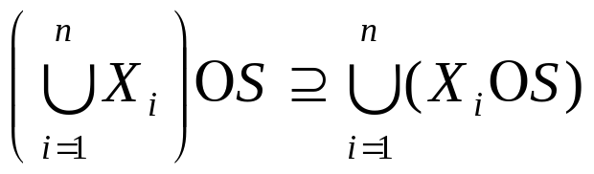
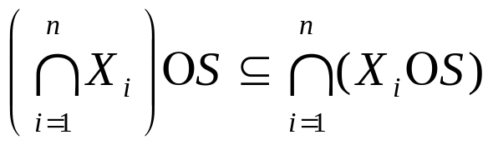
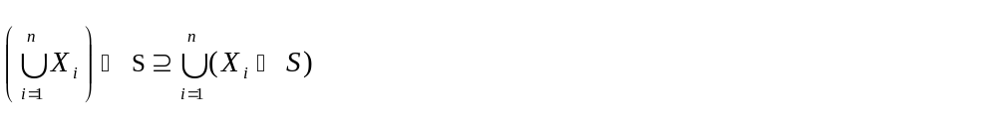
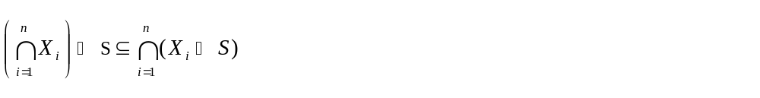
(6) 开启和闭合与集合的关系：

 S


Slide 61
在操作对象为多个图像的情况下，可借助集合的性质来进行开和闭运算。上述开和闭运算与集合的关系可用语言描述如下：
(1) 开运算与并集：并集的开运算包含了开运算的并集；
(2) 开运算与交集：交集的开运算包含在开运算的交集中；
(3) 闭运算与并集：并集的闭运算包含了闭运算的并集；
(4) 闭运算与交集：交集的闭运算包含在闭运算的交集中。

Slide 62
3. 开运算的实现
根据上述理论，用VC++编写一个实现开运算的函数Opening()。
//***************************************
//函数名称：BOOL Opening()
//基本功能：本函数对CDibObject对象中的图像
//进行开运算
//参数说明：int *nMask 结构元素数组指针
// int nMaskLen 结构元素长度
(以点数为计数单位)
// CDibObject *pDibObject 输出图像数据指针
//返回值：BOOL, 成功返回TRUE，失败返回FALSE

Slide 63
//***************************************
BOOL CMorphPro：：Opening(int *nMask， int nMaskLen，CDibObject *pDibObject)
{
//对传入的CDibObject对象进行腐蚀 if (Erosion(nMask，nMaskLen， pDibObject) !=TRUE) return( FALSE )；
//检查结构元素是否对称 int nSumX=0，nSumY=0； int i；

Slide 64
for(i=0；i < nMaskLen；i++)
{ nSumX +=nMask［2 * i］； nSumY +=nMask［2 * i+1］；
} if(nSumX !=0 || nSumY !=0)
{ for(i=0；i < nMaskLen；i++)
{

Slide 65
nMask［2 * i］=-nMask［2 * i］； nMask［2 * i+1］=-nMask［2 * i+1］；
}
}
//对传入的CDibObject对象进行膨胀 if(Dilation(nMask，nMaskLen， pDibObject) !=TRUE) return( FALSE )； return(TRUE)；
}

Slide 66
对图8-15(a)所示的有文字的图像，用图8-9(b)所示结构元素进行开运算的结果如图8-15(b)所示。

Slide 67
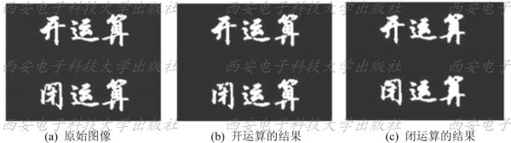
图8-15 开、闭运算效果示意图

Slide 68
4. 闭运算的实现
根据上述理论，利用VC++编写一个实现闭运算的函数Closing()如下：
//***************************************
//BOOL Closing()
//基本功能：本函数对CDibObject对象中的图像进行闭运算
//参数说明：int *nMask 结构元素数组指针
// int nMaskLen 结构元素长度
(以点数为计数单位)
// CDibObject *pDibObject 输出图像数据指针
//返回值：BOOL，成功返回TRUE，失败返回FALSE

Slide 69
//**************************************
BOOL CMorphPro：：Closing(int *nMask， int nMaskLen，
CDibObject *pDibObject)
{
//对传入的CDibObject对象进行膨胀 if(Dilation(nMask，nMaskLen， pDibObject) !=TRUE) return( FALSE )；
//检查结构元素是否对称 int nSumX=0，nSumY=0；

Slide 70
int i； for(i=0；i < nMaskLen；i++)
{ nSumX +=nMask［2 * i］； nSumY +=nMask［2 * i+1］；
} if(nSumX !=0 || nSumY !=0)
{

Slide 71
for(i=0；i < nMaskLen；i++)
{ nMask［2 * i］=-nMask［2 * i］； nMask［2 * i+1］=-nMask［2 * i+1］；
}
}
//对传入的CDibObject对象进行腐蚀 if(Erosion(nMask，nMaskLen， pDibObject) !=TRUE) return( FALSE )； return TRUE；
}
用上述程序对图8-15(a)所示图像进行闭运算的效果如图8-15(c)所示。

Slide 72

8.2.4 击中/击不中(Hit/Miss)变换
在8.1.2节中简单地给出了击中与击不中的概念，下面讨论击中与击不中的严格定义及其在数字图像处理中的意义。一般地，一个物体的结构可以由物体内部各种成分之间的关系来确定。为了研究图像的结构，可以逐个地利用各种成分(例如各种结构元素)对其进行检验，判定哪些成分包括在图像之内，哪些在图像之外，从而最终确定图像的结构。击中/击不中变换就是在这个意义上提出的。设X是被研究的图像，S是结构元素，而且S由两个不相交的部分S₁和S₂组成，即S=S₁∪S₂，且S₁∩S₂=。

Slide 73
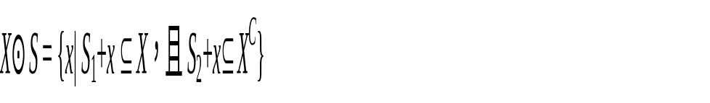
于是，X被S“击中”的结果定义为
(8-13)
从式(8-13)可以看出，X被S击中的结果仍是一个图像，其中每点x必须同时满足两个条件：S₁被x平移后包含在X内，而且S₂被x平移后不在X内。图8-16给出了一个X被S击中的例子。

Slide 74
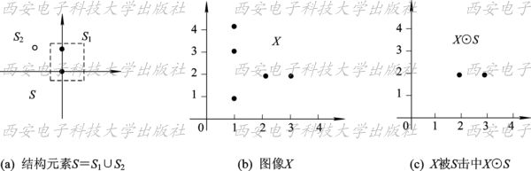
图8-16 X被S击中示意图

Slide 75
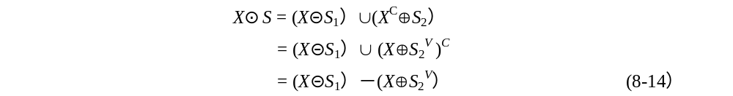
击中运算还有另外一种表达形式：
(8-14)
式(8-14)表明，X被S击中的结果相当于X被S₁腐蚀的结果与X被S₂的反射集S^{V}₂膨胀的结果之差。图8-17的例子解释了这一过程。由此可见，击中运算也可以借助于腐蚀、膨胀两基本运算来实现。

Slide 76
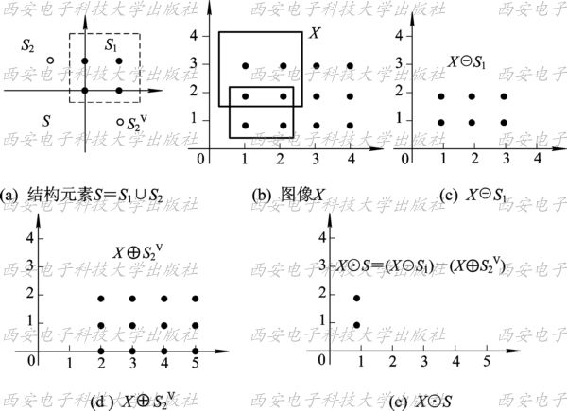
图8-17 按照式(8-14)X被S击中示意图

Slide 77
下面，进一步讨论击中运算的含义。在图8-17中，如果S中不包含S₂，那么X⊙S与X⊙S₁相同，共包括6个点。这表明X被S腐蚀后还剩6个点，就是说，X中共包含6个形如S₁的结构元素，它们的原点位置构成X⊙S。但将S₂加入S后，相当于对X⊙S增加了一个条件：不仅从X中找出那些形如S₁的部分，而且要去掉那些在左边有一个邻点的部分。这样一来，在X中只剩下两部分(在方框内)满足要求的结构元素。它们的原点位置构成了最终的X⊙S。

Slide 78
由此可见，击中运算相当于一种条件比较严格的模板匹配，它不仅指出被匹配点所应满足的性质即模板的形状，同时也指出这些点所不应满足的性质，即对周围环境背景的要求。击中/击不中变换可以用于保持拓扑结构的形状细化，以及形状识别和定位。设有一个模板形状(集合)A，对给定的图像X，假定X中有包括A在内的多个不同物体。我们的目的是识别和定位其中的A物体。此时，取一个比A稍大的集合S作为结构元素并且使得A不与S的边缘相交，令S₁=A且S₂=S－A(S₂为“包围”A或S₁的外接边框，此时称S₁、S₂为一个结构元素对，简称结构对，记为(S₁，S₂))，那么X⊙(S₁，S₂)将给出且仅给出所有X中与A误差在设定范围内物体的位置。图8-18描述了一个字符识别的示例。

Slide 79
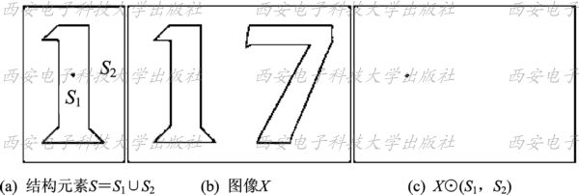
图8-18 用击中/击不中变换识别字符

Slide 80
8.3 灰值形态学
二值形态学的4个基本运算，即腐蚀、膨胀、开和闭运算，可方便地推广到灰值图像空间，下面介绍用类比方法推广的结果。与二值形态学中不同的是，这里运算的操作对象不再看做集合而看做图像函数。设f(x，y)是输入图像，b(x，y)是结构元素，它本身也是一个子图像。

Slide 81
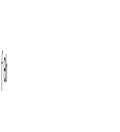
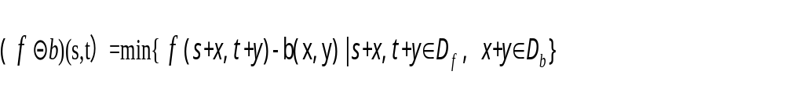
8.3.1 灰值腐蚀
用结构元素b对输入图像f(x，y)进行灰值腐蚀记为
，其定义为
式中：D_{f}和D_{b}分别是f和b的定义域。这里限制(s+x)和(t+y)在f的定义域之内，类似于二值腐蚀定义中要求结构元素完全包括在被腐蚀集合中。
(8-15)

Slide 82
为简单起见，下面用一维函数来简单介绍式(8-15)的含义和运算操作机理。用一维函数时，式(8-15)可简化为
如同在相关计算中，对正的s，f(s+x)移向右边；对负的s，f(s+x)移向左边。要求(s+x)在f的定义域内和要求x的值在b的定义域内是为了把b完全包含在f的平移范围内。
图8-19(a)和(b)分别给出图像f和结构元素b，(c)和(d)分别给出用图(b)中的结构元素对图(a)中的输入图进行腐蚀运算过程中的两种情况(让b平移)和最终腐蚀结果。图8-20(a)和(b)分别给出灰值腐蚀前后的图像。
(8-16)

Slide 83
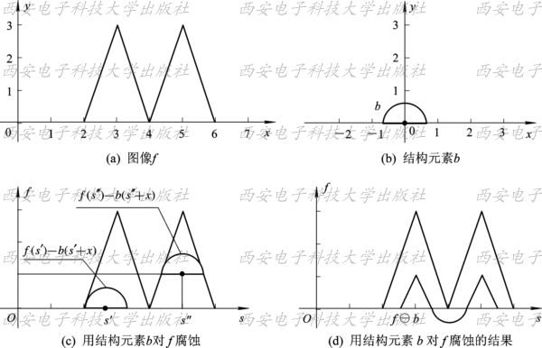
图8-19 灰值腐蚀示意图

Slide 84
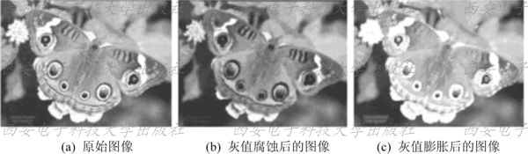
图8-20 灰值腐蚀与膨胀前后的图像

Slide 85

腐蚀的计算是在由结构元素确定的邻域中选取
的最小值，所以对灰值图像的腐蚀操作有两类效果：① 如果结构元素的值都为正的，则输出图像会比输入图像暗；
② 如果输入图像中亮细节的尺寸比结构元素小，则其影响会被减弱，减弱的程度取决于这些亮细节周围的灰度值和结构元素的形状与幅值。

Slide 86

8.3.2 灰值膨胀
用结构元素b对输入图像f(x，y)进行灰值膨胀，记为 f b，其定义为
式中：D_{f}和D_{b}分别是f和b的定义域。这里限制(s-x)和(t-y)在f的定义域之内，类似于在二值膨胀定义中要求两个运算集合至少有一个(非零)元素相交。式(8-17)与二维离散函数的卷积的形式很类似，区别是这里用max(最大)替换了卷积中的求和，用加法替换了卷积中的相乘。
(8-17)

Slide 87
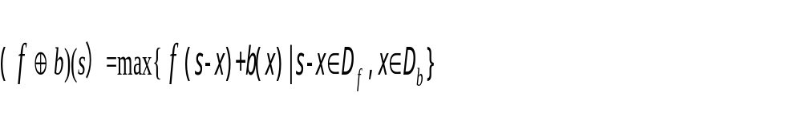
为简单起见，下面用一维函数来简单介绍式(8-17）的含义和运算操作机理。用一维函数时式(8-17）可简化为:
(8-18)
与卷积相似，f(-x)是对应x轴原点的映射。对正的s，f(s-x)移向右边；对负的s， f(s-x)移向左边。要求(s-x)在f的定义域内和要求x的值在b的定义域内是为了使f和b的交集非空(有相重合部分)。
图8-21(a)和(b)分别给出用图8-19 (b)中的结构元素b对图8-19 (a) 中的输入图像f进行膨胀运算过程中出现的两种情况(让b平移)和最终膨胀的结果。图8-20(a)和(c)分别给出灰值膨胀前后的图像。

Slide 88
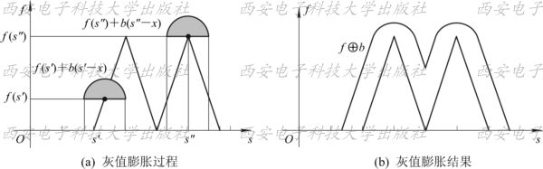
图8-21 灰值膨胀示意图

Slide 89

注意，与8.2.2节中介绍的二值膨胀所不同的是，在式(8-17)和式(8-18)里让f而不是让b反转平移。这是因为膨胀具有互换性，而腐蚀不具有互换性。为了让膨胀和腐蚀的表达形式互相对应，采用了式(8-17)和式(8-18)的表示。但由图8-21中的例子可以看出，如果让b反转平移进行膨胀，其结果也完全一样。膨胀的计算是在由结构元素确定的邻域中选取f b的最大值，所以对灰值图像的膨胀操作有两类效果：① 如果结构元素的值都为正的，则输出图像会比输入图像亮；② 根据输入图像中暗细节的灰度值以及它们的形状相对于结构元素的关系，它们在膨胀中或被消减或被除掉。

Slide 90
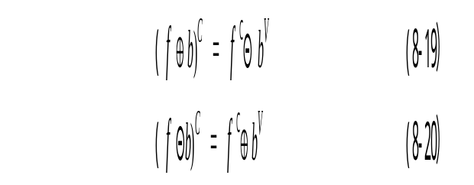
膨胀和腐蚀相对于函数的补(补函数)和反射也是对偶的，它们的对偶关系可写为
(8-19)
(8-20)
这里函数的补定义为f^{C}(x，y)=-f(x，y)，而函数的反射定义为：b^{V}(x，y)=b(-x，-y)。

Slide 91
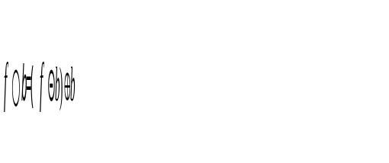
8.3.3 灰值开、闭运算
数学形态学中关于灰值开和闭运算的定义与它们在二值数学形态学中的对应运算是一致的。用结构元素b(灰值图像)对灰值图像f做开运算记为f○b，其定义为
(8-21)
用结构元素b(灰值图像)对灰值图像f做闭运算记为f●b，其定义为
(8-22)

Slide 92

开、闭运算相对于函数的补和反射也是对偶的，对偶关系可写为
(8-23)
(8-24)
因为f(x，y)=-f(x，y)，所以式(8-23)和式(8-24)可写成：
(8-25)
(8-26)

Slide 93
灰值开、闭运算也都可以有简单的几何解释，如图8-22所示。在图(a)中，给出一幅图像f(x，y)在y为常数时的一个剖面f(x)，其形状为一连串的波峰波谷。假设结构元素b是球状的，投影到x和f(x)平面上是个圆。下面分别讨论开、闭运算的情况。

Slide 94
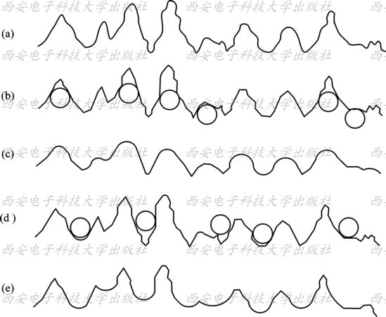
图8-22 灰值开闭运算示意图

Slide 95
用b对f做开运算，即(f○b)，可看做将b贴着f的下沿从一端滚到另一端。图8-22(b)给出b在开运算中的几个位置，图8-22(c)给出开运算操作的结果。从图8-22(c)可看出，对所有比b的直径小的波峰其高度和尖锐度都减弱了。换句话说，当b贴着f的下沿滚动时，f中没有与b接触的部位都消减到与b接触。实际中常用开运算操作消除与结构元素相比尺寸较小的亮细节，而保持图像整体灰度值和大的亮区域基本不受影响。具体地说，就是第一步的腐蚀去除了小的亮细节并同时减弱了图像亮度，第二步的膨胀增加了图像亮度，但又不重新引入前面去除的细节。

Slide 96
用b对f做闭运算，即f●b，可看做将b贴着f的上沿从一端滚到另一端。图8-22(d)给出b在闭运算操作中的几个位置，图8-22(e)给出闭运算操作的结果。从图8-22(e)可看出，波峰基本没有变化，而所有比b的直径小的波谷得到了“填充”。换句话说，当b贴着f上沿滚动时，f中没有与b接触的部位都得到“填充”，使其与b接触。实际中常用闭运算操作消除与结构元素相比尺寸较小的暗细节，而保持图像整体灰值值和大的暗区域基本不受影响。具体说来，第一步的膨胀去除了小的暗细节并同时增强了图像亮度，第二步的腐蚀减弱了图像亮度但又不重新引入前面去除的细节。

Slide 97
图8-23的(a)和(b)分别给出对图8-20(a)进行灰值开运算和闭运算操作结果的实例。注意图8-23(a)中蝴蝶的须已经基本上看不到了，可见灰值开运算消除了尺寸较小的亮细节。另一方面，由图8-23(b)中蝴蝶头和身体的模糊以及图像亮度的增加可知，灰值闭运算能够消除尺寸较小的暗细节。

Slide 98
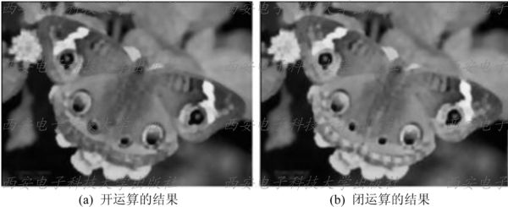
图8-23 灰值开闭运算实例

Slide 99
利用最大最小值运算也可以把数学形态学的运算规则从二值图像推广到灰值图像。为此下面引入集合的顶面(Top Surface of a Set，简写为T)和阴影(Umbra of a Surface，简写为U)的概念。为易于表达，先考虑在空间平面xOy上的一个区域A，如图8-24所示。把A向x轴投影，可得xmin和xmax。对属于A的每个点(x，y)来说，都有y=f(x)成立。对A来说，它在平面xOy上有一条顶线T(A)，也就是A的上边缘T(A)，它可表示为
(8-27)

Slide 100
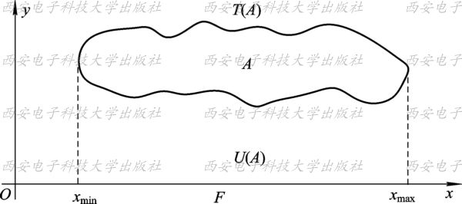
图8-24 顶线和阴影

Slide 101
把T(A)向x轴投影得到F。在T(A)与F之间的部分就是阴影U(A)，阴影U(A)也包括区域A。以上讨论可以方便地推广到空间Oxyz中去。一个二维灰值图像对应在Oxyz上的一个体积V，它有一个顶面T(V)，也就是V的上曲面。类似于式(8-27)，这个顶面可以写为
(8-28)

Slide 102
根据灰值图像的顶面和阴影的定义，如果把U(V)以内当作“黑”区，U(V)以外当作“白”区，就可以把二值图像中的几个形态学运算符加以引申，用到灰值图像中。如用f表示灰值图像，用b表示灰值结构元素，则用b对f的腐蚀、膨胀分别定义为
(8-29)
(8-30)
按照开、闭运算的定义，它们的实现可以参照腐蚀与膨胀的算法给出，即对于开运算先腐蚀然后再膨胀，对于闭运算先膨胀然后再腐蚀。这里不再赘述，有兴趣的读者可以参阅有关参考文献。

Slide 103
8.4 形态学的应用
8.4.1 形态学滤波
由于开、闭运算所处理的信息分别与图像的凸、凹处相关，因此，它们本身都是单边算子，可以利用开、闭运算去除图像的噪声，恢复图像，也可以交替使用开、闭运算以达
到双边滤波的目的。一般地，可以将开、闭运算结合起来构成形态学噪声滤除器，例如(X○S)●S，或(X●S)○S等。

Slide 104
图8-25给出消除噪声的一个图例。图8-25(a)包括一个长方形的目标X，由于噪声的影响在目标内部有一些噪声孔，在目标周围有一些噪声块。考虑用图8-25(b)所示的结构元素S通过形态学操作来滤除噪声。这里结构元素应当比所有的噪声孔和块都要大。先用S对X进行腐蚀得到图8-25(c)，再用S对腐蚀结果进行膨胀得到图8-25(d)，这两个操作的串行结合就是开运算，它将目标周围的噪声块消除掉了。再用S对图8-25(d)进行膨胀得到图8-25(e)，然后用S对膨胀结果进行腐蚀得到图8-25(f)，这两个操作的串行结合就是闭运算，它将目标内部的噪声孔消除掉了。整个过程是先做开运算再做闭运算，可以写为
(8-31)

Slide 105
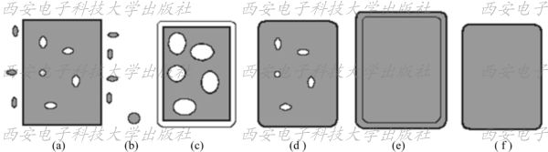
图8-25 形态学滤波示意图

Slide 106
比较图8-25(a)和8-25(f)，可看出目标区域内外的噪声都消除掉了，而目标本身除原来的4个直角变为圆角外没有太大的变化。在利用开闭运算滤除图像的噪声时，选择圆形结构元素会得到较好的结果。为了能使从噪声污染的图像X中恢复原始图像X₀的结果达到最优，在确定结构元素的半径时，可以采用优化方法。为了达到这一目的，可将图像和噪声视为随机过程，通过统计优化分析得到优化结果。

Slide 107
相似的方法也可以应用于灰值图像处理。灰值开运算可用于过滤最大噪声(高亮度噪声)，因为被滤掉的噪声位于信号的上方。如果将图8-22信号上方的尖峰视为噪声，那么，灰值开运算后可得到很好的滤波效果，如图8-22(c)所示。根据对偶性，闭运算可以滤掉信号下方的噪声尖峰。图8-22(d)给出了利用圆形结构元素进行灰值闭滤波的结果。与二值情况相似，可以利用适当的结构元素进行开-闭滤波，此时适当地选择结构元素的尺寸是非常关键的。此外，如果信号中还混杂有不同尺寸的噪声脉冲，并且噪声之间并没有很好地分离，那么，可以选用一种交变序列滤波器，这种滤波器使用逐渐增加宽度的结构元素，交替地做灰值开、闭运算。在一般情况下，噪声往往由信号上下凸起的尖峰组成。只要这些噪声是很好分离的，就可以利用开运算和闭运算的迭代运算或闭运算和开运算的迭代运算将其消除。

Slide 108
8.4.2 骨架抽取
把一个平面区域简化成图(Graph)是一种重要的结构形状表示法。利用细化技术得到区域的细化结构是常用的方法。因此，寻找二值图像的细化结构，是图像处理的一个基本
问题。在图像识别或数据压缩中，经常要用到这样的细化结构。例如，在识别字符之前，往往要对字符进行细化处理，求出字符的细化结构。骨架便是这样一种细化结构。它是目
标的重要拓扑描述，具有非常广泛的应用。

Slide 109
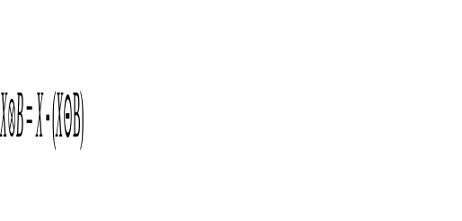

许多数学形态学算法都依赖于击中/击不中变换。其中数字图像细化便是一种最常见的使用击中/击不中变换的形态学算法。对于结构对B=(B₁，B₂)，利用B细化X定义为
(8-32)
即X B为X与XB的差集。更一般地，利用结构对序列B¹，B²，…，B^{N}，迭代地产生输出序列：
(8-33)
或者
(8-34)

Slide 110
随着迭代的进行，得到的集合也不断细化。假设输入集合是有限的(即N的值为有限)，最终将得到一个细化的图像。结构对的选择仅受结构元素不相交的限制。事实上，每一个B^{i}(i＝1，2，…，N)都可以是相同的结构对，即在不断重复的迭代细化过程中使用同一个结构对。在实际应用中，通常选择一组结构元素对。迭代过程不断在这些结构对中循环。当一个完整的循环结束时，如果所得结果不再变化，则终止迭代过程。
骨架还可以用中轴表示。设想在ｔ＝０时刻，将目标边界各处同时点燃，火的前沿以匀速向目标内部蔓延，当前沿相交时火焰熄灭，火焰熄灭点的集合就构成了中轴。图8-26 (a)是这个过程的图示。

Slide 111
另外一种定义骨架的方法使用了最大圆盘的概念：目标X的骨架由X内所有最大内切圆盘的圆心组成，如图8-26(b)所示。最大圆盘不是其他任何完全属于X的圆盘的子集，并且至少有两点与目标边界轮廓相切。骨架的每个点都对应一个相应的最大圆盘和半径ｒ。最大圆盘定义的骨架与火种方式定义的骨架，除在某些特殊情况下端点处存在差异外，绝大多数情况下都是一致的。

Slide 112
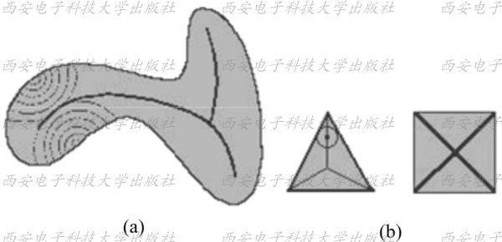
图8-26 骨架的定义

Slide 113
按照用最大圆盘定义骨架的方式，在欧氏二值图像的内部任意给定一点，如果以该点为圆心存在一个最大圆盘，其整个盘体都在图像的内部，且至少在两点与目标边界相切，则该点便是骨架上的点。所有最大圆盘的圆心构成了图像的骨架(中轴)。对于图像X，一般用S(X)表示其骨架。注意，不同的图像可能有相同的骨架。骨架对噪声非常敏感，而且连通的集合可能具有不连通的骨架(例如两个相切圆盘的骨架)。

Slide 114

骨架可以从形态学的角度进行定义。对于k＝0，1，2，…，定义骨架子集S_{k}(X)为图像X内所有最大圆盘kＢ的圆心x构成的集合。从骨架的定义可知，骨架是所有骨架子集的并，即
(8-35)
可以证明骨架子集为

Slide 115
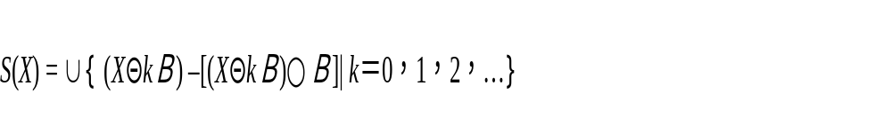

其中B为结构元素，(X kＢ)代表连续k次用B对X腐蚀，即(X kＢ)=((…(XＢ)Ｂ)…) Ｂ。由此式和式(8-35)可得：
(8-36)
这就是骨架的形态学表示，它也是用数学形态学方法提取图像骨架技术的依据。对于给定的图像X以及结构元素Ｂ，(XkＢ)可以将X腐蚀为空集，如果用N表示(XkＢ)运算将X腐蚀成空集前的最后一次迭代次数，即 N=max{k | (XkＢ)
≠ }，则式(8-36)可以写成：
(8-37)

Slide 116
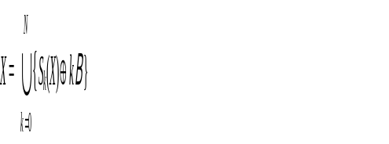
相反地，图像X也可以用S_{k}(X)重构：
(8-38)
式中B为结构元素，(S_{k}(X) kＢ)代表连续k次用B对S_{k}(X)膨胀，即

Slide 117
利用式(8-37)以及图像腐蚀、膨胀的算法可以编写程序实现形态学骨架抽取变换，有兴趣的读者请参考相关文献。图8-27给出了用形态学方法抽取图像骨架的一个示例。其
中，图8-27(a)为一幅二值图像，图8-27(b)是利用3×3结构元素得到的骨架，图8-27(c)为用5×5的结构元素得到的骨架，图8-27(d)为用7×7的结构元素得到的骨架。注意图8-27(c)和图8-27(d)中，由于模板较大，因而叶柄没有保留下来。

Slide 118
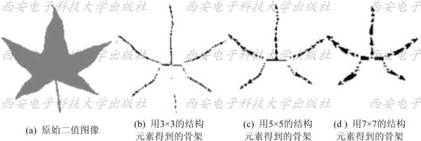
图8-27 骨架抽取示例

Slide 119
8.5 应用实例——细化
下面给出对二值区域进行形态学细化的一种实用算法。如前所述，一个图像的“骨架”，是指图像中央的骨骼部分，是描述图像几何及拓扑性质的重要特征之一。求一幅图像骨架的过程就是对图像进行“细化”的过程。在文字识别、地质构造识别、工业零件形状识别或图像理解中，先对被处理的图像进行细化有助于突出形状特点和减少冗余的信息量。
根据8.4.2节中骨架和细化的定义以及式(8-32)、式(8-35)、式(8-37)等可知，在细化一幅图像X的过程中应满足两个条件：第一，在细化的过程中，X应该有规律地缩小；第二，在X逐步缩小的过程中，应当使X的连通性质保持不变。下面介绍一个具体的细化算法。

Slide 120
设已知目标点标记为1，背景点标记为0。边界点是指本身标记为1而其8连通邻域中至少有一个标记为0的点。算法对一幅图像的所有的边界点即一个3×3区域都进行如下检验和操作：
(1) 考虑以边界点为中心的8邻域，设p₁为中心点，对其邻域的8个点逆时针绕中心点分别标记为p₂，p₃，…，p₉，其中p₂位于p₁的上方。如果p₁=1(即黑点)，下面4个条件如果同时满足，则删除p₁(p₁=0)：

Slide 121
① 2≤N(p₁)≤6，其中N(p₁)是p₁的非零点的个数；
② S(p₁)=1，其中S(p₁)是以p₂，p₃，p₄，…，p₉为序时这些点的值从0到1变化的次数；
③ p₂×p₄×p₆=0或者S(p₁)≠1；
④ p₄×p₆×p₈=0或者S(p₁)≠1。
(2) 同第(1)步，仅将③中的条件改为p₂×p₄×p₈=0；仅将④中的条件改为p₂×p₆×p₈=0。同样，对所有边界点都检验完毕后，将所有满足条件的点删除。

Slide 122
以上两步操作构成一次迭代。算法反复迭代，直至没有点再满足标记删除的条件，这时剩下的点就组成区域的骨架。图8-28给出了这一算法的应用示例。其中，图8-28(b)、图8-28(c)、图8-28(d)是p₁不可删除的三种情况，在图8-28(b)中删除p₁会分割区域，在图8-28(c)中删除p₁会分割缩短边缘，在图8-28(d)中满足2≤N(p₁)≤6但p₁不可删除。

Slide 123
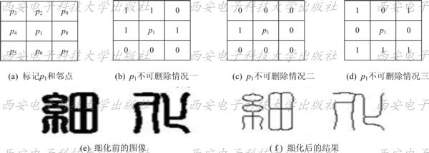
图8-28 细化算法示意图

Slide 124
下面是细化算法的VC++函数框架和主要内容。
//**************************************
//函数名称：BOOL ThiningDIB()
//基本功能：本函数对CDibObject对象中的图像进行细化运算
//参数说明：CDibObject *pDibObject， 默认为NULL
//返 回 值：BOOL， 成功返回TRUE，失败返回FALSE
//**************************************
BOOL CMorphPro：：ThiningDIB(CDibObject *pDibObject)
{

Slide 125
//使用传入的CDibObject对象 if( pDibObject !=NULL ) m_pDibObject=pDibObject；
//无CDibObject对象，返回FALSE if( m_pDibObject==NULL ) return( FALSE )；
//定义变量 unsigned char *pBuffer，*pBits；
RGBQUAD *pPalette； int nWidthBytes，nNumColors； int lWidth，lHeight；
//获得图像指针

Slide 126
pBuffer = (unsigned char *) m_pDibObject
->GetDIBPointer( &nWidthBytes， m_pDibObject->GetNumBits() )； if( pBuffer==NULL ) return( NULL )；
//获得颜色数 nNumColors=m_pDibObject->GetNumColors()；
//获得调色板指针 pPalette = (RGBQUAD *) &pBuffer
［sizeof(BITMAPFILEHEADER)
+sizeof(BITMAPINFOHEADER)］；
//获得位图数据指针

Slide 127
pBits = (unsigned char *) &pBuffer
［sizeof(BITMAPFILEHEADER)
+sizeof(BITMAPINFOHEADER)
+nNumColors*sizeof(RGBQUAD)］； lWidth=m_pDibObject->GetWidth()； lHeight=m_pDibObject->GetHeight()；
//指向原图像的指针
LPSTR lpSrc；
//指向缓存图像的指针
LPSTR lpDst；
//指向缓存DIB图像的指针

Slide 128
LPSTR lpNewDIBBits；
HLOCAL hNewDIBBits；
//脏标记
BOOL bModified；
//循环变量 long i； long j； int n； int m；

Slide 129
//四个条件
BOOL bCondition1；
BOOL bCondition2；
BOOL bCondition3；
BOOL bCondition4；
//计数器 unsigned char nCount；
//像素值 unsigned char pixel；

Slide 130
//5×5相邻区域像素值 unsigned char neighbour［5］［5］；
//暂时分配内存，以保存新图像 hNewDIBBits=LocalAlloc(LHND，lWidth * lHeight)； if (hNewDIBBits==NULL)
{
//分配内存失败 return FALSE；
}

Slide 131
//锁定内存 lpNewDIBBits=(char * )
LocalLock(hNewDIBBits)；
//初始化新分配的内存，设定初始值为255 lpDst=(char *)lpNewDIBBits； memset(lpDst，(BYTE)255，lWidth * lHeight)； bModified=TRUE； while(bModified)
{

Slide 132
bModified=FALSE；
//初始化新分配的内存，设定初始值为255 lpDst=(char *)lpNewDIBBits； memset(lpDst，(BYTE)255，lWidth * lHeight)； for(j=2；j <lHeight-2；j++)
{ for(i=2；i <lWidth-2；i++)
{

Slide 133
bCondition1=FALSE； bCondition2=FALSE； bCondition3=FALSE； bCondition4=FALSE；
//由于使用5×5的结构元素，为防止越界，
所以不处理外围的几行和几列像素
//指向原图像倒数第j行，第i个像素的指针 lpSrc=(char *)pBits+lWidth * j+i；
//指向目标图像倒数第j行，第i个像素的指针

Slide 134
lpDst=(char *)lpNewDIBBits+lWidth * j+i；
//取得当前指针处的像素值，注意要转换为 unsigned char型 pixel=(unsigned char)*lpSrc；
//目标图像中含有0和255外的其它灰度值 if(pixel !=255 && *lpSrc !=0)
//return FALSE； continue；
//如果原图像中当前点为白色，则跳过 else if(pixel==255) continue；

Slide 135
//获得当前点相邻的5×5区域内像素值，
//白色用0代表，黑色用1代表 for (m=0；m < 5；m++ )
{ for (n=0；n < 5；n++)
{ neighbour［m］［n］=(255-(unsigned char)*(lpSrc+((4-m)-2)
*lWidth+n-2 )) / 255；
}
}

Slide 136
//逐个判断条件
//判断2<=NZ(P1)<=6 nCount = neighbour［1］［1］+neighbour［1］［2］
+neighbour［1］［3］ ＼+ neighbour［2］［1］
+neighbour［2］［3］+＼+ neighbour［3］［1］
+neighbour［3］［2］+neighbour［3］［3］； if ( nCount >=2 && nCount <=6) bCondition1=TRUE；

Slide 137
//判断Z0(P1)=1 nCount=0； if (neighbour［1］［2］==0 && neighbour
［1］［1］==1) nCount++； if (neighbour［1］［1］==0 && neighbour
［2］［1］==1) nCount++； if (neighbour［2］［1］==0 && neighbour
［3］［1］==1)

Slide 138
nCount++； if (neighbour［3］［1］==0 && neighbour
［3］［2］==1) nCount++； if (neighbour［3］［2］==0 && neighbour
［3］［3］==1) nCount++； if (neighbour［3］［3］==0 && neighbour
［2］［3］==1)

Slide 139
nCount++； if (neighbour［2］［3］==0 && neighbour
［1］［3］==1) nCount++； if (neighbour［1］［3］==0 && neighbour
［1］［2］==1) nCount++； if (nCount==1) bCondition2=TRUE；

Slide 140
//判断P2*P4*P8=0 or Z0(p2)!=1 if (neighbour［1］［2］*neighbour
［2］［1］*neighbour［2］［3］==0) bCondition3=TRUE； else
{ nCount=0； if (neighbour［0］［2］==0 && neighbour［0］［1］==1)

Slide 141
nCount++； if (neighbour［0］［1］==0 && neighbour
［1］［1］==1) nCount++； if (neighbour［1］［1］==0 && neighbour
［2］［1］==1) nCount++； if (neighbour［2］［1］==0 && neighbour
［2］［2］==1)

Slide 142
nCount++； if (neighbour［2］［2］==0 && neighbour
［2］［3］==1) nCount++； if (neighbour［2］［3］==0 && neighbour
［1］［3］==1) nCount++； if (neighbour［1］［3］==0 && neighbour
［0］［3］==1)

Slide 143
nCount++； if (neighbour［0］［3］==0 && neighbour
［0］［2］==1) nCount++； if (nCount !=1) bCondition3=TRUE；
}

Slide 144
//判断P2*P4*P6=0 or Z0(p4)!=1 if (neighbour［1］［2］*neighbour［2］［1］
*neighbour［3］［2］==0) bCondition4=TRUE； else
{ nCount=0； if (neighbour［1］［1］==0 && neighbour
［1］［0］==1)

Slide 145
nCount++； if (neighbour［1］［0］==0 && neighbour
［2］［0］==1) nCount++； if (neighbour［2］［0］==0 && neighbour
［3］［0］==1) nCount++； if (neighbour［3］［0］==0 && neighbour
［3］［1］==1)

Slide 146
nCount++； if (neighbour［3］［1］==0 && neighbour
［3］［2］==1) nCount++； if (neighbour［3］［2］==0 && neighbour
［2］［2］==1) nCount++； if (neighbour［2］［2］==0 && neighbour
［1］［2］==1)

Slide 147
nCount++； if (neighbour［1］［2］==0 && neighbour
［1］［1］==1) nCount++； if (nCount !=1) bCondition4=TRUE；
} if(bCondition1 && bCondition2 && bCondition3 && bCondition4)

Slide 148
{
*lpDst=(unsigned char)255； bModified=TRUE；
} else
{
*lpDst=(unsigned char)0；
}
}
}

Slide 149
//复制腐蚀后的图像 memcpy(pBits，lpNewDIBBits，lWidth * lHeight)；
}
//复制腐蚀后的图像 memcpy(pBits，lpNewDIBBits，lWidth * lHeight)；
//释放内存
LocalUnlock(hNewDIBBits)；
LocalFree(hNewDIBBits)；
//返回 return TRUE；
}

Slide 150
习 题
1. 画图。
(1) 画出用一个半径为r/4的圆形结构元素膨胀一个半径为r的圆的示意图；
(2) 画出用上述结构元素膨胀一个r×r的正方形的示意图；
(3) 画出用上述结构元素膨胀一个侧边长为r的等腰三角形的示意图；
(4) 将(1)、(2)、(3)中的膨胀改为腐蚀，分别画出示意图。
2. 设计一个形态学算法将8连通二值边界转化为m连通二值边界。注意这个算法不能切断连通性，可假设原边界是单像素宽且完全连通的(但可有分叉点)。

Slide 151
3. 灰值图f(x，y)受到互不重叠的噪声干扰，这些噪声可用半径为R_{min}≤r≤R_{max}和高度为H_{min}≤h≤H_{max}的小圆柱状模型化。
(1) 设计一个形态滤波器消除这些噪声；
(2) 设噪声是互相重叠的(最多4个)，重复(1)。
4. 编写一个完整的程序，实现二值图像的腐蚀、膨胀以及开和闭运算，并能对二值图像进行处理。
5. 编写一个完整的程序，实现灰值图像的腐蚀、膨胀以及开和闭运算，并能对灰值图像进行处理。
6. 数学形态学的基本运算腐蚀、膨胀、开和闭运算是否有共同的性质？如果没有，说明原因；如果有，总结出它们有哪些共同的性质。

